Slide 1
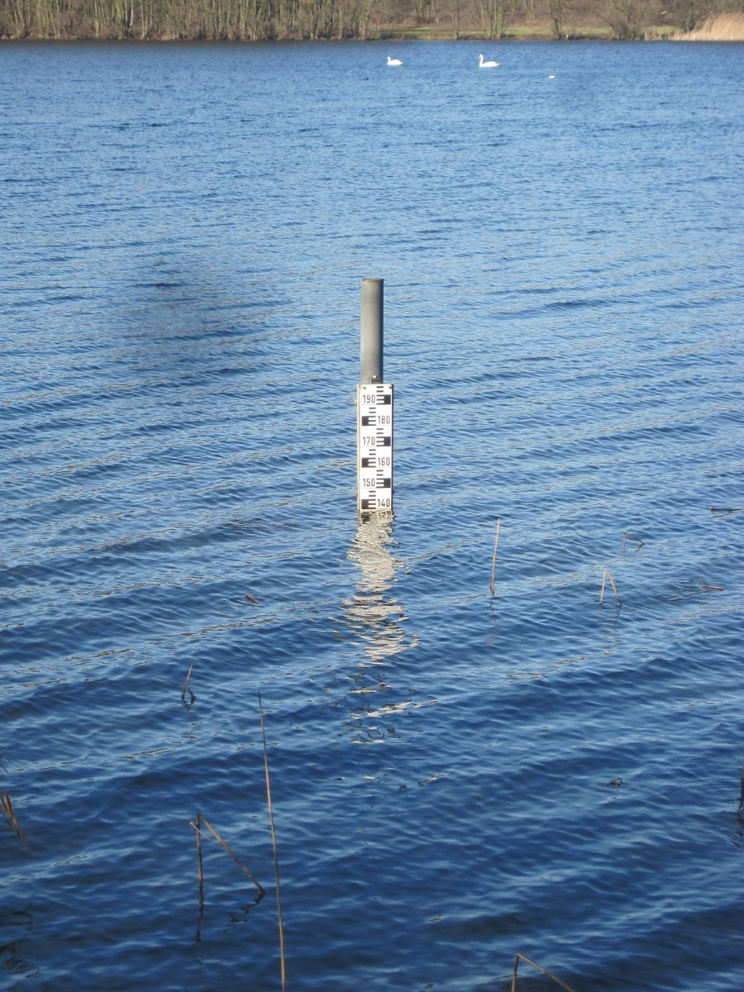
SISTEMAS EMBEBIDOS · UTEC 2026-2
Boya de monitoreo ambiental
Red LoRa de alerta de crecidas · Avance del proyecto
Equipo
Carlos Lam · [Integrante 2] · [Integrante 3]
9 de noviembre de 2026
Foto: Kresspahl, CC BY-SA 3.0, Wikimedia Commons
Notes:
Presentar al equipo. Idea en una frase: una boya que mide el aire sobre el río y el nivel del agua con una cámara, y manda todo por LoRa a una web que da alertas de crecida.

Slide 2



Qué medimos y con qué
Dos nodos miden el aire; el tercero mide el nivel del agua con una cámara.
N1 · BME680
N2 · SCD41
N3 · Cámara
PSoC #1
PSoC #2
PYNQ
Temperatura
Humedad relativa
Presión
Gas → calidad del aire
CO₂ (ppm)
Temperatura
Humedad relativa
Altura del agua (cm)
Confianza de la visión
Vigilancia ≥ 50 cm
Alerta ≥ 100 cm o +10 cm en 10 min
Notes:
N1 y N2 son PSoC con sensores de aire. N3 es la cámara, va en la misma PYNQ que el gateway. Los umbrales de alerta están en internet/config.py y se recalibran en sitio.

Slide 3
Arquitectura del sistema
PYNQ · gateway
sei.silosense.dev
web (túnel Cloudflare)
N1 · PSoC
BME680 + E220
E220
receptor
LoRa
N3 · Cámara
visión → nivel (cm)
LoRa
Central · AWS EC2
Flask + SQLite
Hamming → CRC → descifrar
N2 · PSoC
SCD41 + E220
Gateway
búfer en disco;
ALERT al instante
SIM800L 2G
o Ethernet
LoRa
POST
Hoy la central recibe datos de un simulador de los 3 nodos, hasta que llegue la radio real.
Notes:
Recorrer de izquierda a derecha: los PSoC mandan por LoRa (E220) a la PYNQ. En la PYNQ también corre la cámara (N3). El gateway guarda en disco si no hay señal y reintenta; las alertas salen al instante. Sube por SIM800L o Ethernet a la central en AWS, que valida y muestra todo en sei.silosense.dev.

Slide 4
Nivel del agua con visión
1
Umbral de blancos R, G y B ≥ 200
2
Apertura (disco 10) quita reflejos y olas
3
Cierre (disco 50) une las franjas en un bloque
4
Rectángulo envolvente recorta la zona de la regla
5
Binarización de la regla recortada
6
Período de franjas mediana por columna, en píxeles
7
Altura 200 cm − regla visible
Funciona en MATLAB con la imagen de prueba. Falta: calibrar con nuestra regla, luz variable, perspectiva y movimiento de la boya.
ref06 · Kresspahl, CC BY-SA 3.0
Notes:
Prototipo en camara/main_1.mlx. Entra una foto, sale el nivel. La regla tiene franjas blancas y negras de período conocido: midiendo el período en píxeles se sabe cuántos cm de regla quedan sobre el agua. Siguiente paso: llevarlo a la PYNQ y que publique n3_nivel.json.

Slide 5
Trama y confiabilidad del enlace
Trama de aplicación (big-endian)
ver
tipo
nodo
seq
timestamp
largo
payload (cifrado)
CRC-16
1 B
1 B
1 B
2 B
4 B
1 B
n B
2 B
En el nodo
Payload
(sensores)
Cifrar
Vigenère / AES-CTR
CRC-CCITT
Hamming (7,4)
LoRa (E220)
En la central
Hamming corrige
1 bit
CRC comprueba
Quita
duplicados
Descifra
Guarda en
SQLite
Tipos: DATA · REQ · ACK · ALERT · HEARTBEAT · TIME_SYNC
Notes:
El CRC se calcula antes de Hamming para que la central primero corrija y después compruebe. El número de secuencia sirve para medir pérdidas (PER) y detectar duplicados. Métodos de las ppts: Detección y corrección de errores, Criptografía.

Slide 6
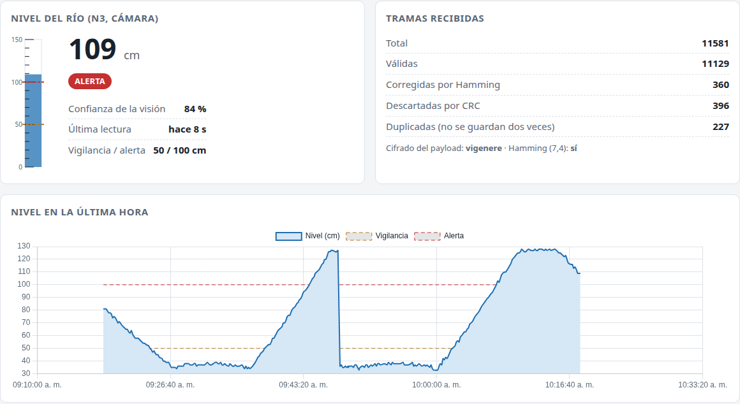
Central de monitoreo
Resumen
nivel y estado normal / vigilancia / alerta
Calidad de enlace
PER, RSSI, SNR, WMEWMA, Kalman
Capacidad
tiempo en el aire, choques ALOHA, Monte Carlo
Alertas
solo cambios de estado (TEEN)
Tramas
Hamming, CRC y cifrado de cada trama
sei.silosense.dev · datos de demostración del simulador
Notes:
Corre en AWS (Flask + SQLite) detrás de un túnel de Cloudflare. Cada página aplica métodos del curso. Ahora los datos vienen del simulador; cuando llegue la radio se apaga sei-simulador.

Slide 7



Estado del avance
Hecho
En curso
Pendiente
Algoritmo de la regla en MATLAB
Central web en AWS con simulador
Trama, CRC, Hamming y cifrado, con pruebas
Gateway probado sin hardware
Configurar los E220 (RSSI y ruido)
Pasar la visión a la PYNQ
Probar el SIM800L con un chip en Lima
Firmware de los nodos PSoC
Calibrar con la regla real
Alimentación y carcasa flotante
Notes:
Ajustar las columnas con lo que cada uno tenga al día de la presentación.

Slide 8

Próximos pasos y riesgos
Próximos pasos
Riesgos
1
Enlace E220 real entre PSoC y PYNQ
El SIM800L es 2G
Probar registro con AT+CREG?; plan B: Ethernet
2
Visión en la PYNQ publicando el nivel
La visión depende de la luz
Umbral adaptativo y mediana de varias fotos
3
Apagar el simulador y recibir datos reales
La boya se mueve con las olas
Corregir inclinación y perspectiva
4
Prueba en agua con la boya
Notes:
Riesgo principal: la red 2G en Lima. Si el SIM800L no registra, la PYNQ sube por Ethernet/WiFi.

Slide 9
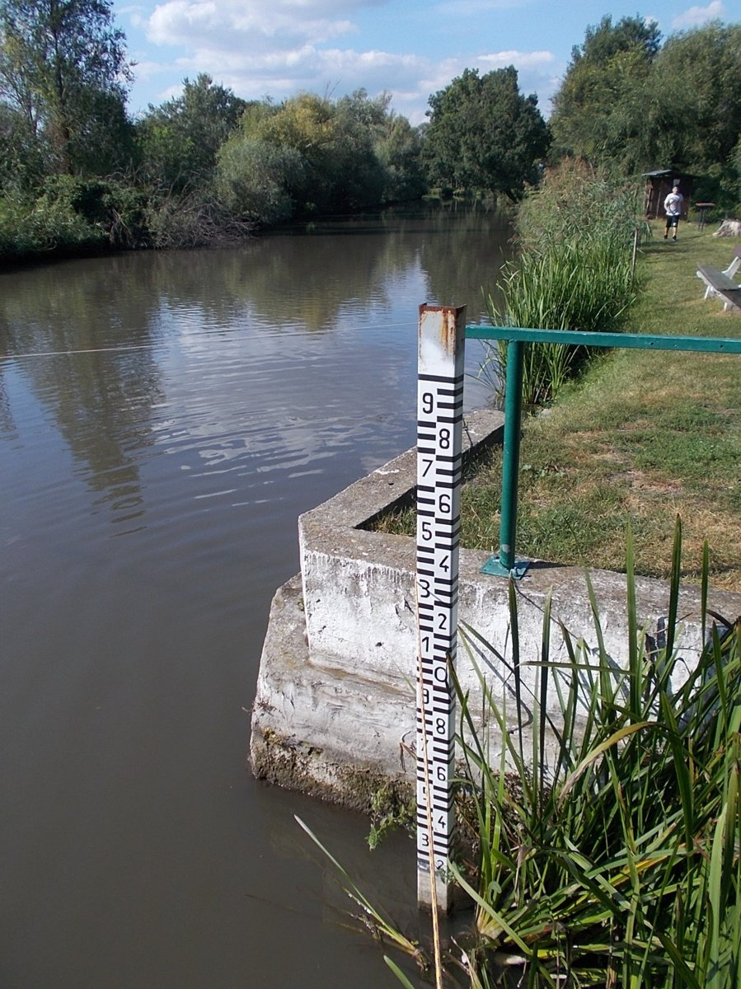


Gracias
¿Preguntas?
github.com/car-lam/boya_SEI
sei.silosense.dev
Foto: Globetrotter19, CC BY-SA 3.0, Wikimedia Commons

